Slide 1
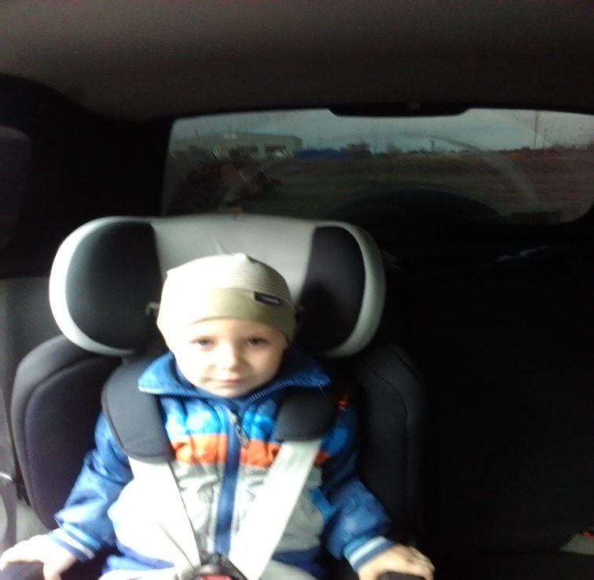
МБДОУ «Колундаевский детский сад №5 «Тополек»
Акция «Пристегни самое дорогое»
Воспитатель: Коровина Н.Н
2016

Slide 2
Цель: узнать о разных видах детских удерживающих устройств, привлечь внимание родителей к проблеме травматизма детей-пассажиров.

Slide 3
Задачи:
Знакомство с историей и функциональным значением детских удерживающих устройств в автомобиле;
Формирование понимания того, что мое здоровье и жизнь во время поездки зависит от того, нахожусь я в автокресле или нет;
Информирование родителей о том, что покупка автокресла значительно повысит уровень защищенности их ребенка при каждой поездке.

Slide 4
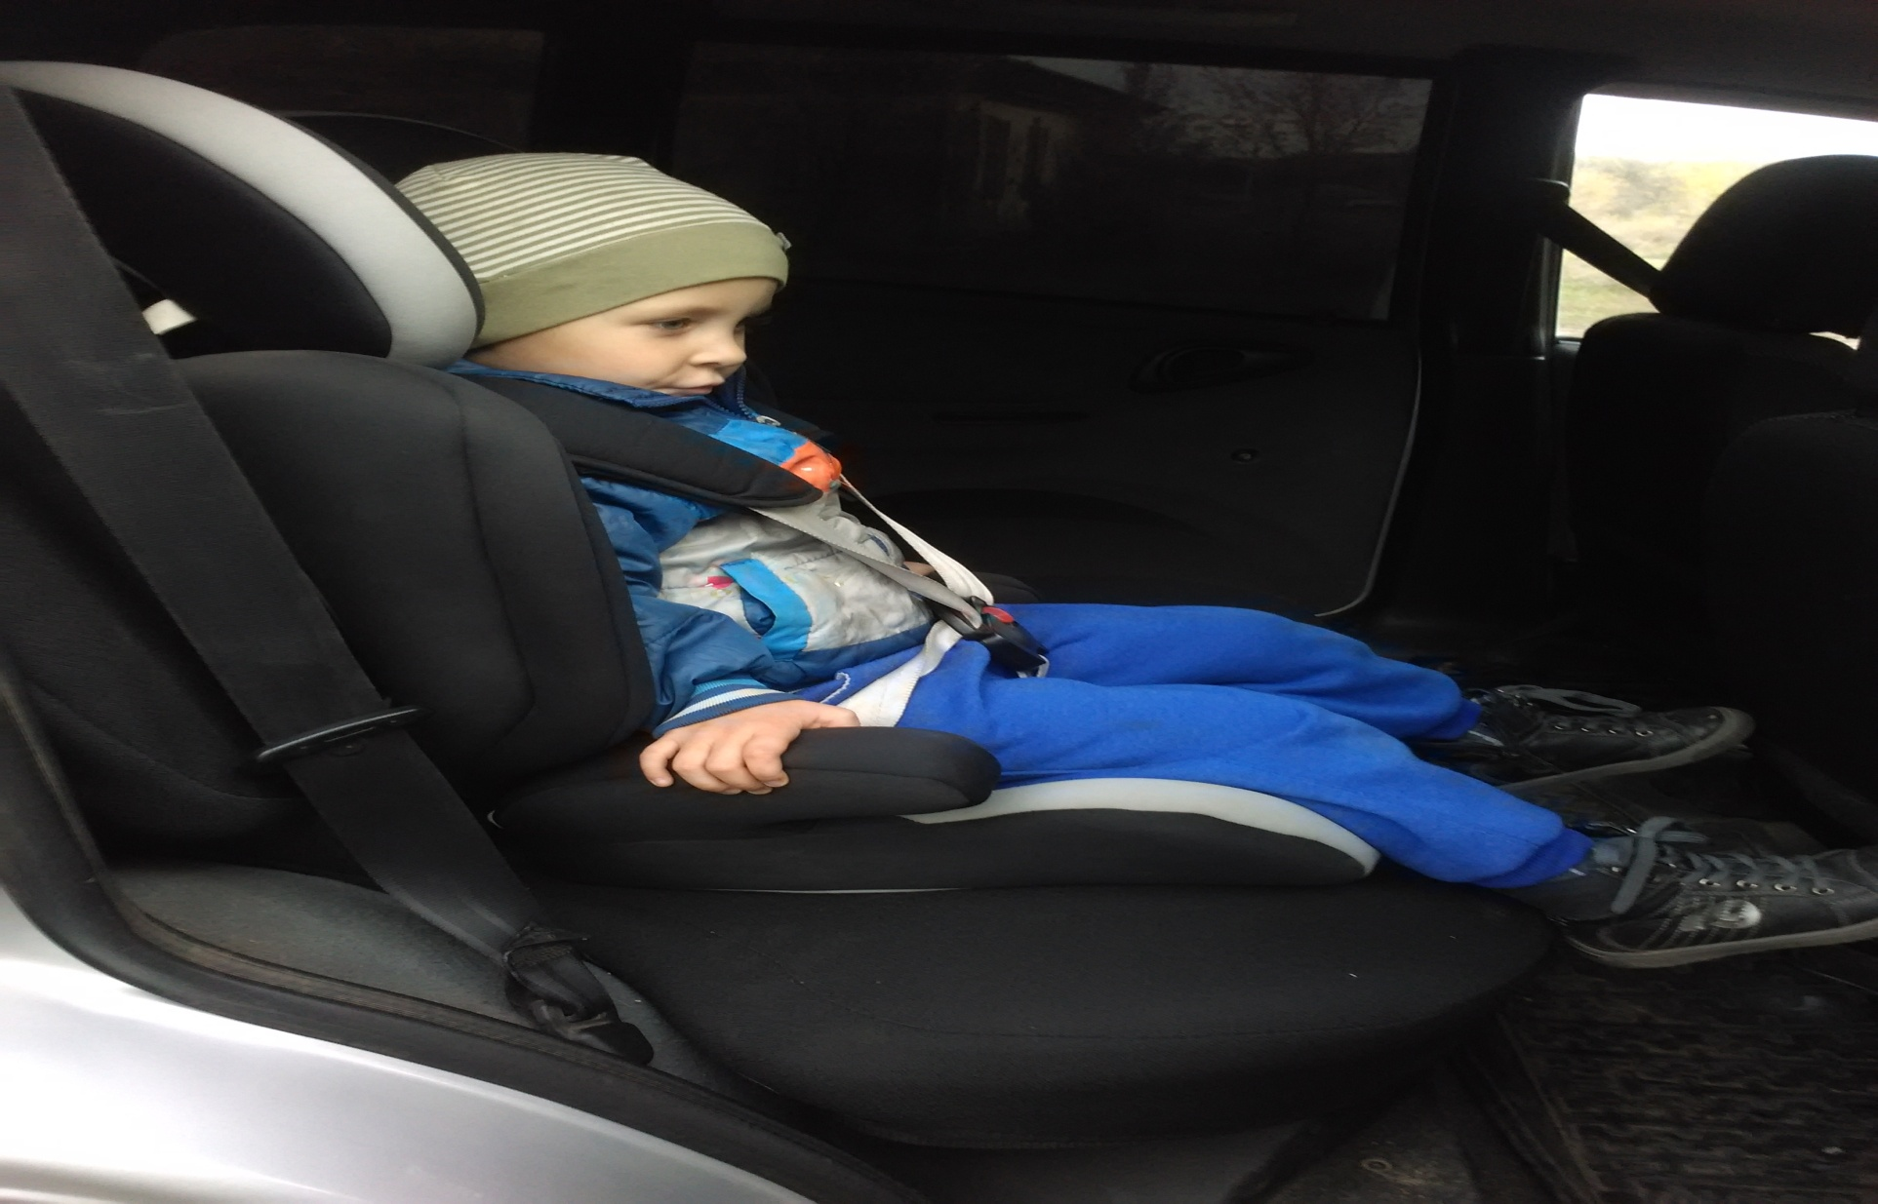

Slide 5
«Модель трех вопросов»
Что я знаю | Что хочу узнать | Что можно сделать, чтобы узнать
Если в автомобиле автокресло, то это безопасно для меня. | Историю возникновения автокресла. Что будет если я буду ехать в машине без автокресла и когда его можно заменить на другое удерживающее средство. | 1. Спросить у родителей и воспитателя в детском саду. 2.Посмотреть в книжках. 3. Вместе с родителями поискать информацию в интернете. 4. Провести опыты.

Slide 6
Виды автокресел
1 | «0» | автолюлька для детей 0-9 месяцев | вес до 10 кг
2 | «0+» | автокресло-переноска для детей 0-18 месяцев | вес до 13 кг
3 | «1» | автокресло для детей от 9 мес. до 4 лет | вес 9-18 кг
4 | «2» | автокресло для детей 3-7 лет | вес 15-25 кг
5 | «3» | автокресло-бустер для детей 6-12 лет | вес 22-36 кг
После 12 лет ребенок может ездить в автомобиле, пристегнутый обычными штатными ремнями безопасности

Slide 7
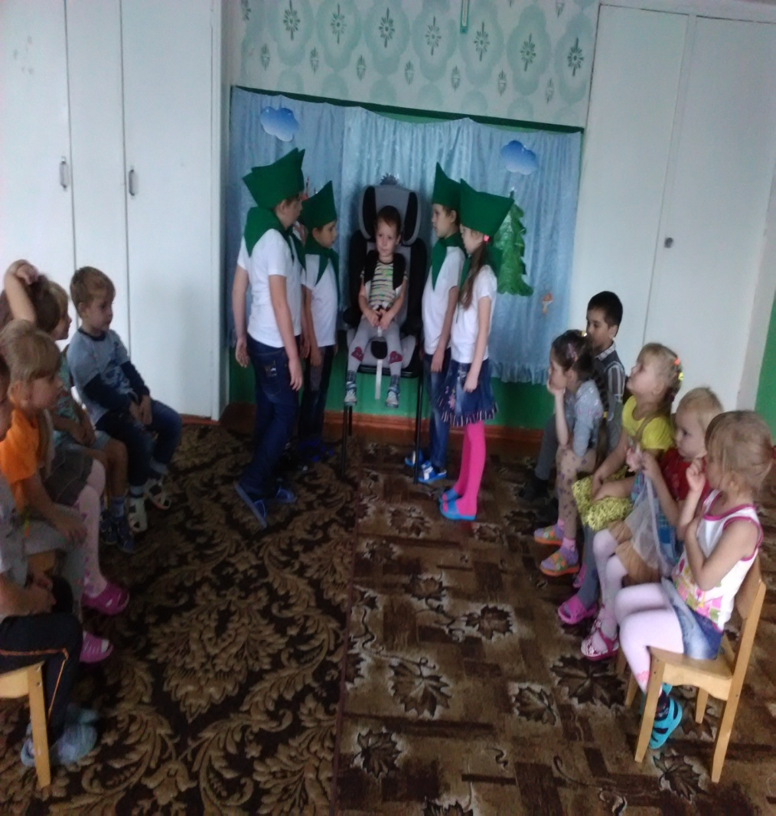
Знакомство с устройством автокресла

Slide 8
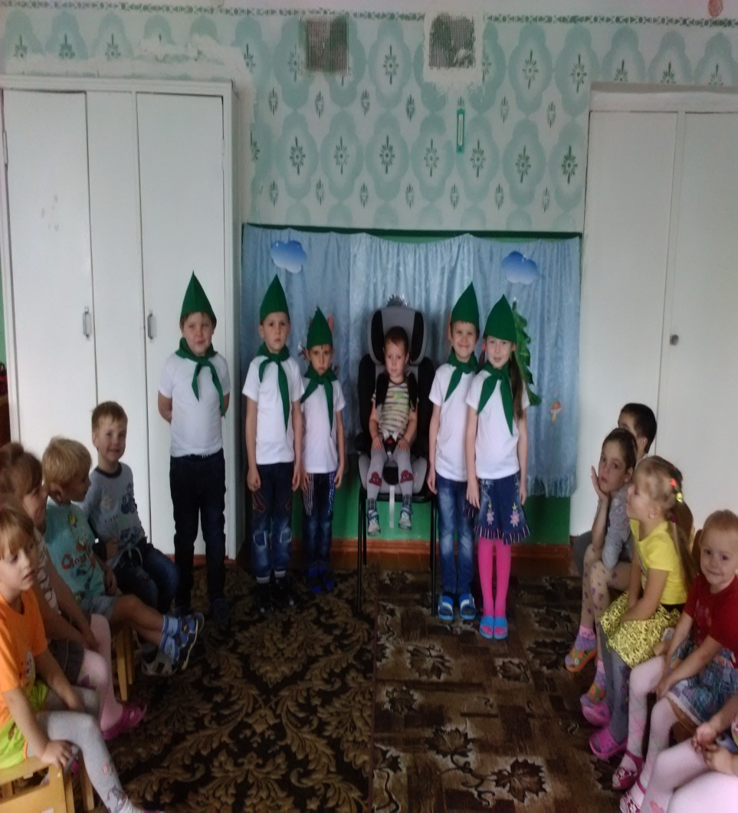

Slide 9
Правила перевозки детей в автомобиле

Slide 10
Юпидовцы читают стихи

Slide 11
Изготовление памяток и буклетов для родителей «Жизнь ребенку сбереги - в автокресле пристегни»

Slide 12
Буклет автокресло - детям

Slide 13
«Пусть помнят все, и помни ты!
Есть правила движения:
Должны быть все пристегнуты
Ремнями к их сидениям.
Обязаны родители беречь детей своих.
Купить сиденья детские.
Возить детишек в них.
И если что случится вдруг,
Сиденье детское - наш друг»

Slide 14
Спасибо за внимание!

